Slide 1
Proyecto DAD
Coche teledirigido con sistemas automatizados
Sergio Isidoro De Anca Garabito
Alberto Cabello García

Slide 2

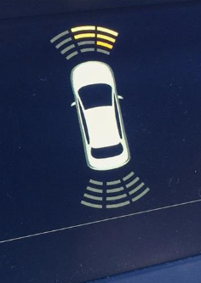
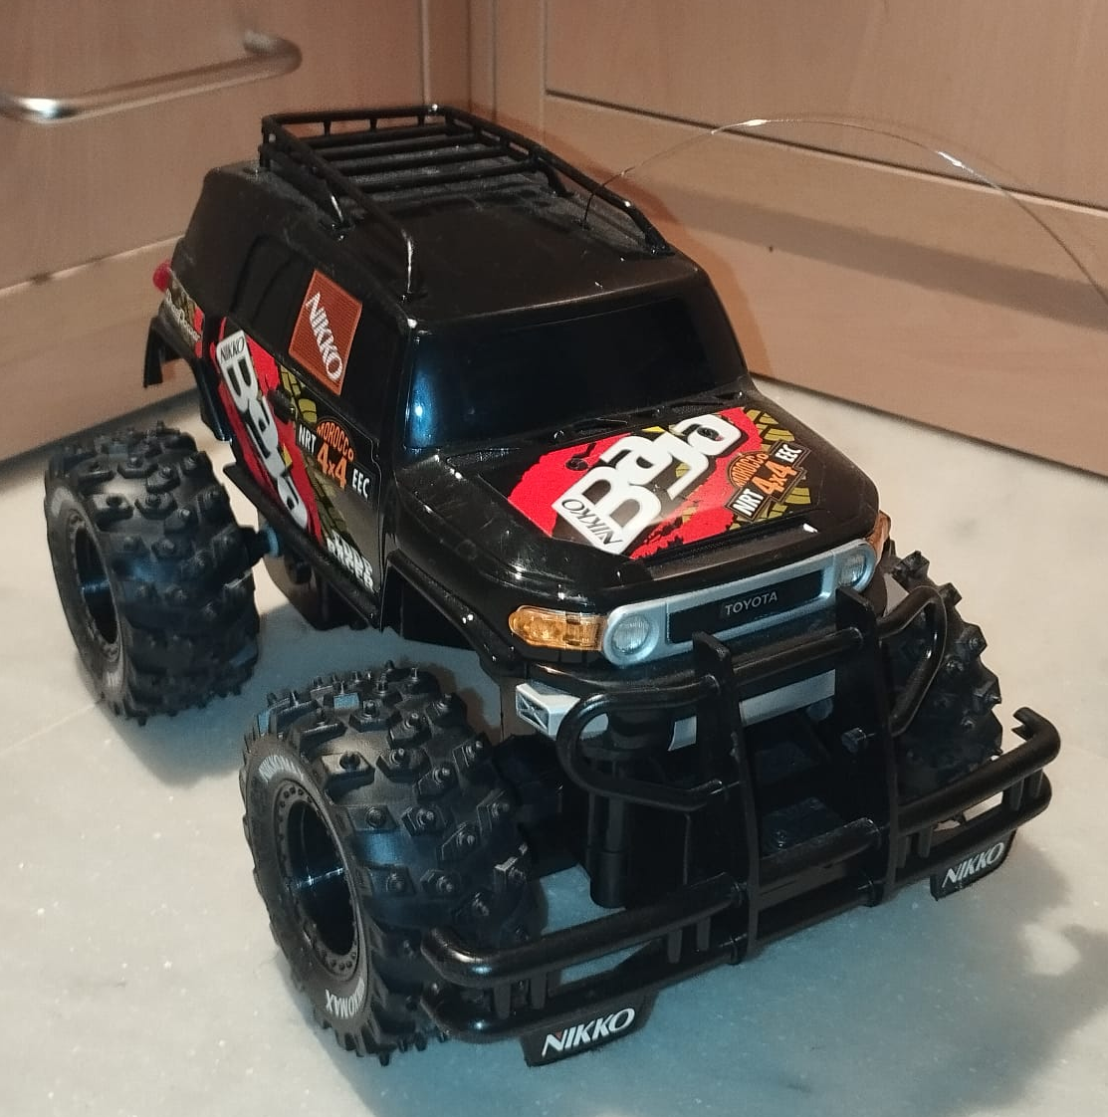
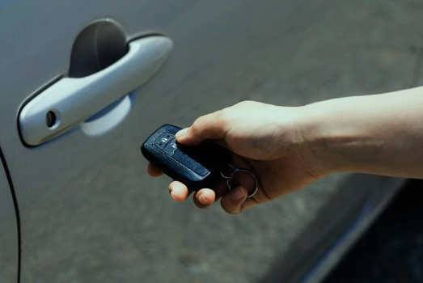
Introducción

Slide 3
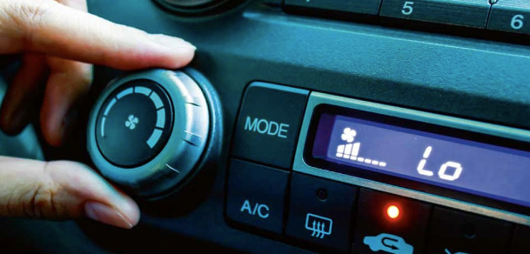
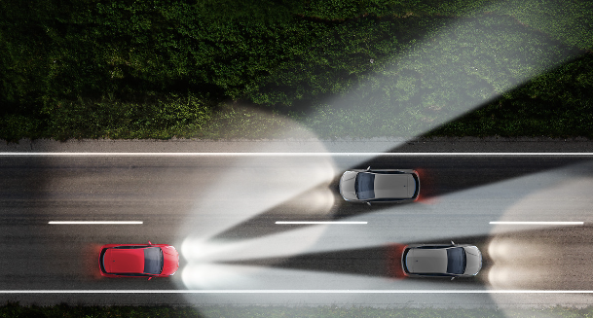
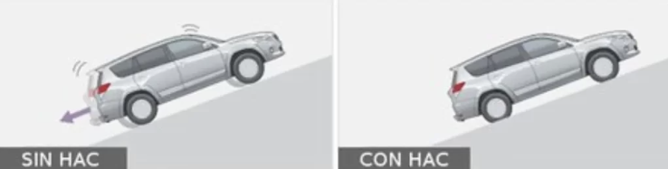
Idea final

Slide 4


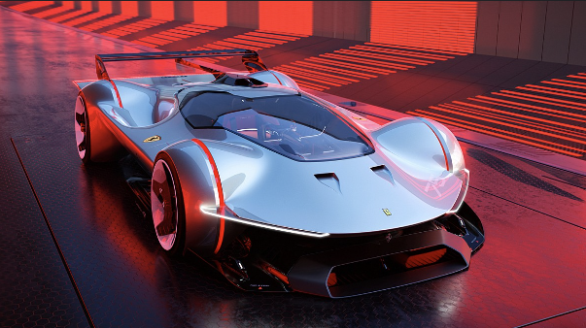
Dificultades durante el proyecto
Expectativa:
Sistema de frenos ABS
Sensor de proximidad en marcha atrás
Apertura automática mediante NFC
Asistencia de partida en pendiente
Realidad:
Leds
Ventilador

Slide 5


Base de datos

Slide 6

API Rest

Slide 7


MQTT

Slide 8
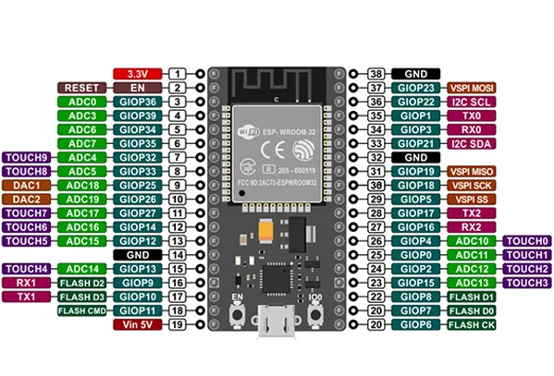
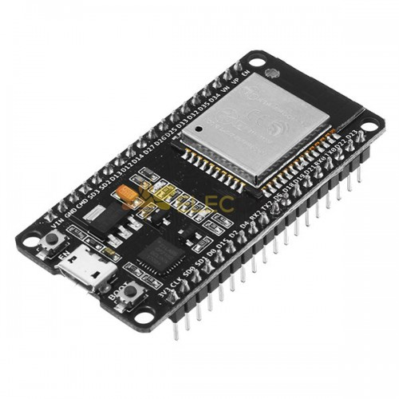
ESP-32

Slide 9
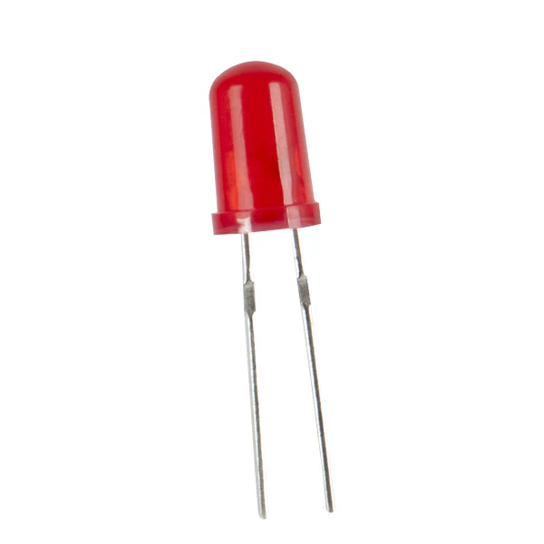
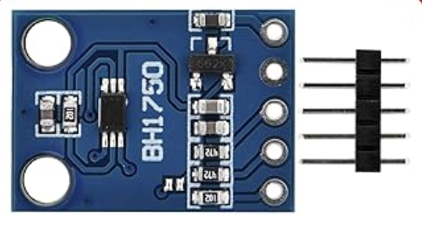
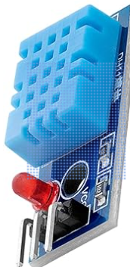
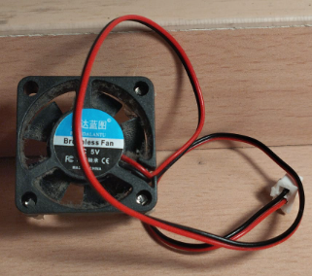
HARDWARE
BH170 → LED
VENTILADOR ← DHT11

Slide 10
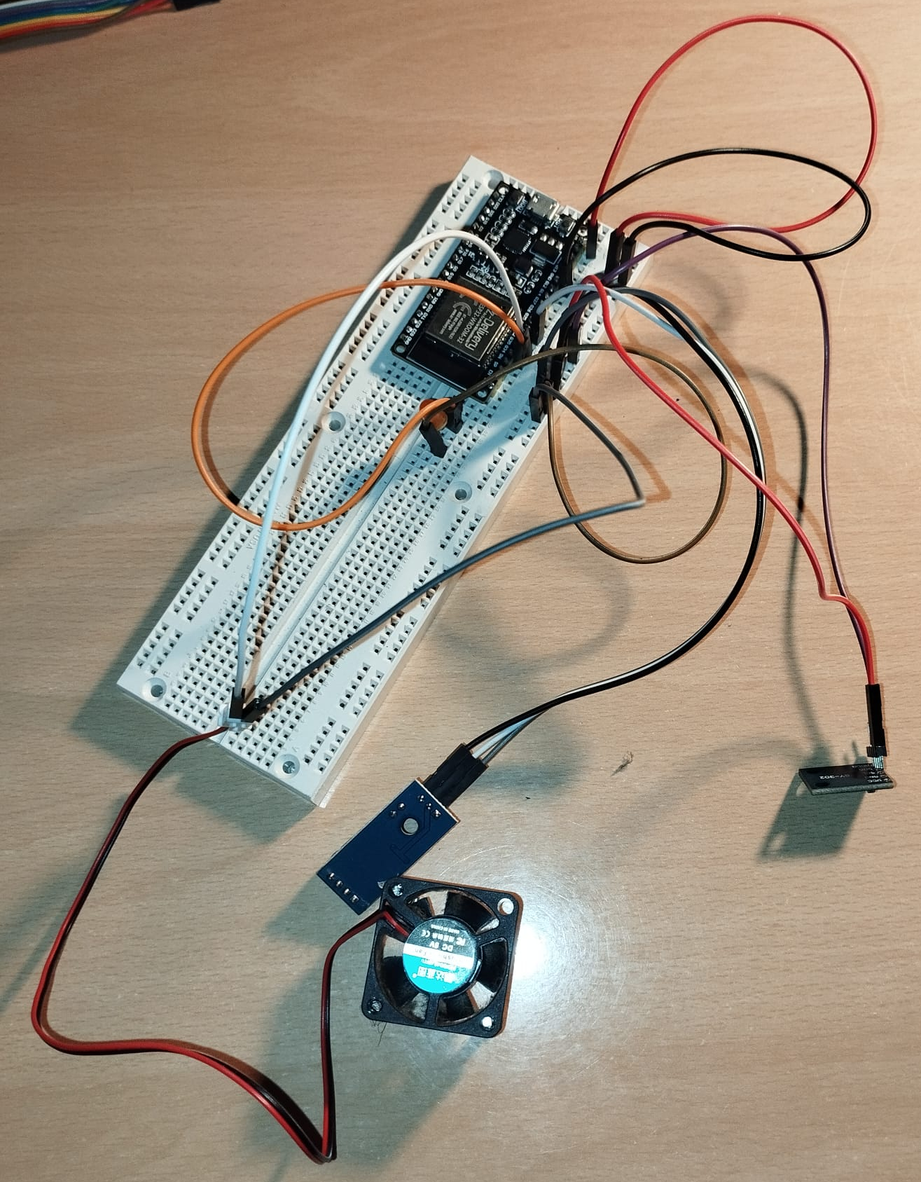
Montaje final

Slide 11
FIN

